Slide 1
KNN-MLP Backpropagation
Data sets -> Iris, Wine quality red y transfusion

Slide 2
Wine quality red dataset
Variables de entrada Instancias:1600
Acidez fija
Acidez volátil
Ácido cítrico
Azúcar residual
Cloruros
Dióxido de Sulfuro libre
Dióxido de Sulfuro total
Densidad
Ph
Sulfatos
Alcohol
Variable de salida
Calidad (entre 0 y 10)

Slide 3
Blood Transfusion Service Center Data Set
R (Reciente – meses desde la ultima donación)
F (Frecuencia – número total de donaciones)
M (Monetario – valor monetario de la sangre donada)
T (Tiempo – meses desde la primera donación)
Variable binaria que representa si el/ella donó sangre en Marzo de 2007 (1 para quienes donaron y 0 para quienes no lo hicieron)
Instancias:748

Slide 4
KNN
DataSet | K | Tiempo (segundos) | Precisión
Iris | 3 | .2 | 96.55%
Iris | 2 | .1 | 96.87%
Iris | 1 | .1 | 90.00%
Iris | 1 | .1 | 100%
Transfusión | 3 | .5 | 70.00%
Transfusión | 2 | .5 | 73.13%
Transfusión | 2 | .5 | 75.25%
Transfusión | 1 | .5 | 74.66%
Wine quality red | 3 | 3.5 | 54.14%
Wine quality red | 2 | 3.2 | 56.41%
Wine quality red | 1 | 3.4 | 61.66%
Wine quality red | 1 | 3.0 | 59.02%

Slide 5
MLP BACKPROPAGATION
DataSet | LR | Divisióndataset | Capas ocultas | Epocas | Tiempo (segundos) | Precisión promedio
Iris | .2 | 3 | 2 | 1000 | 10.5 | 94.66%
Iris | .2 | 5 | 3 | 1000 | 23.9 | 95.33%
Iris | .2 | 2 | 1 | 500 | 2.2s | 92.66%
Iris | .2 | 2 | 20 | 500 | 11.6 | 96.66%
Transfusión | .2 | 2 | 1 | 500 | 7.5 | 79.01%
Transfusión | .1 | 5 | 1 | 500 | 28.6 | 77.58%
Transfusión | .2 | 2 | 5 | 1000 | 34.3 | 78.61%
Transfusión | .1 | 5 | 10 | 1000 | 220.7 | 79.06%
Wine quality red | .2 | 2 | 1 | 500 | 8.5 | 77.80%
Wine quality red | .2 | 2 | 1 | 1000 | 17.3 | 78.47%
Wine quality red | .2 | 2 | 5 | 1000 | 34.8 | 79.94%
Wine quality red | .2 | 2 | 15 | 1000 | 81.4 | 78.07%

Slide 6
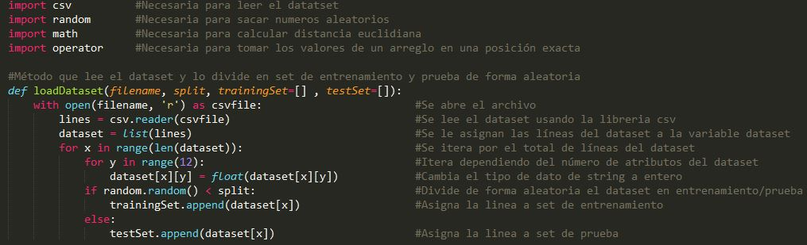
EXPLICACIÓN KNN
1.-Manejar lo datos: abrir el dataset y dividirlo en set de entrenamiento y de prueba

Slide 7

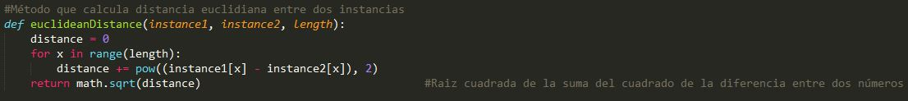
EXPLICACIÓN KNN
2.- Calcular la similitud entre las instancias.

Slide 8
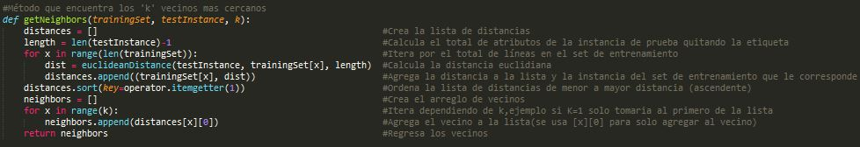
EXPLICACIÓN KNN
3.- Localizar los ‘k’ vecinos mas cercanos

Slide 9
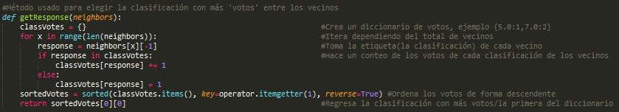
EXPLICACIÓN KNN
4.-Generar una respuesta entre el conjunto de ‘k’ vecinos

Slide 10

EXPLICACIÓN KNN
5.- Calcular la precisión de las predicciones

Slide 11
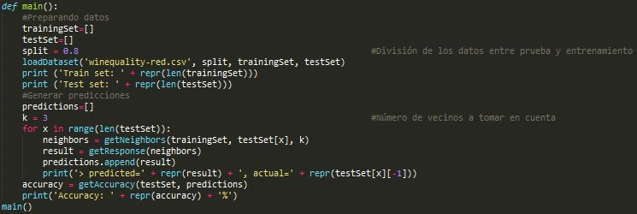
EXPLICACIÓN KNN
6.- Unir todo (main)

Slide 12
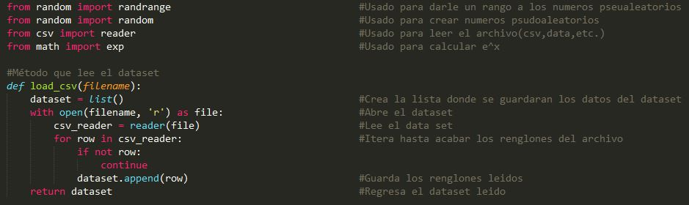
EXPLICACIÓN MLP BACKPROPAGATION
1.- Leer el archivo

Slide 13
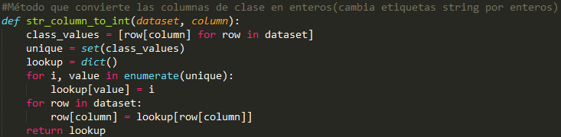
EXPLICACIÓN MLP BACKPROPAGATION
2.- Cambiar las columnas de atributos string a flotantes
3.- Cambiar la columna de etiquetas string a enteros

Slide 14
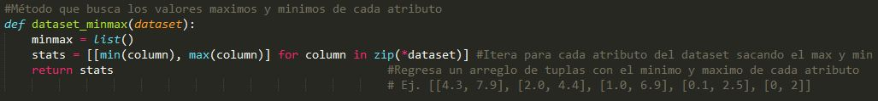
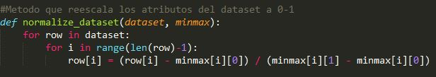

EXPLICACIÓN MLP BACKPROPAGATION
4.-Normalizar los atributos a números entre 0-1
En general, es una buena práctica normalizar los valores de entrada al rango de la función de transferencia elegida, en este caso, la función sigmoide que arroja valores entre 0 y 1 .

Slide 15
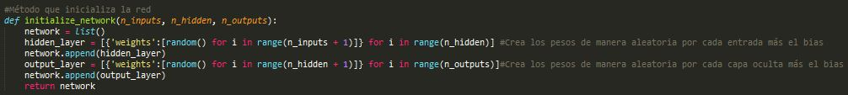
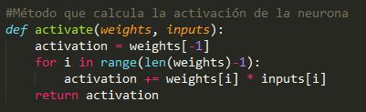
EXPLICACIÓN MLP BACKPROPAGATION
5.- Inicializar la red
6.-Activar neuronas

Slide 16

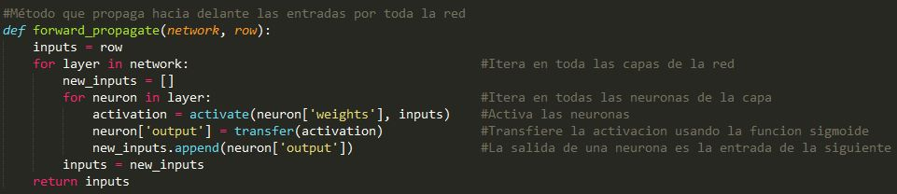
EXPLICACIÓN MLP BACKPROPAGATION
7.- Transferir la activación
8.-Propagación hacia adelante

Slide 17

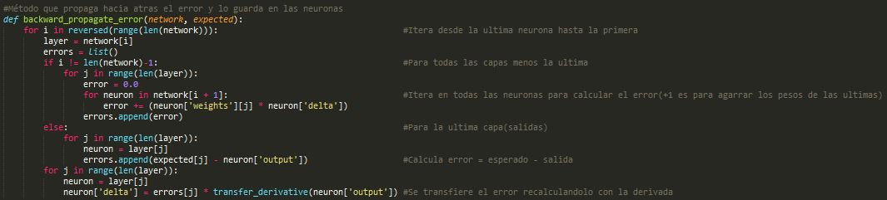
EXPLICACIÓN MLP BACKPROPAGATION
9.- Transferir la derivada
10.- Propagación de error hacia atrás

Slide 18
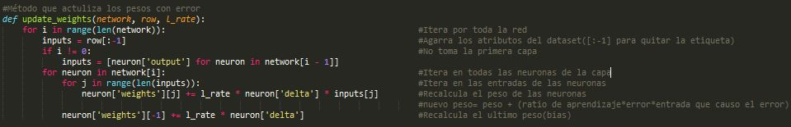
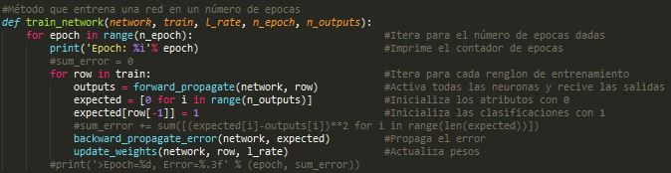
EXPLICACIÓN MLP BACKPROPAGATION
11.- Actualizar pesos
12.- Entrenar la red

Slide 19
EXPLICACIÓN MLP BACKPROPAGATION
13.- Predecir usando propagación hacia adelante

Slide 20
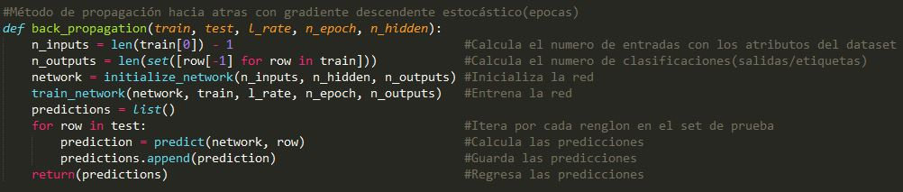
EXPLICACIÓN MLP BACKPROPAGATION
14.- Propagación hacia atrás con gradiente descendente estocástico
Un número fijo de épocas y dentro de cada época la actualización de la red para cada fila en el conjunto de datos de entrenamiento.
Debido a que las actualizaciones se realizan para cada set de entrenamiento, este tipo de aprendizaje se denomina aprendizaje en línea. Si se acumularon errores a lo largo de una época antes de actualizar los pesos, esto se denomina aprendizaje por lotes o descenso de gradiente de lote.

Slide 21
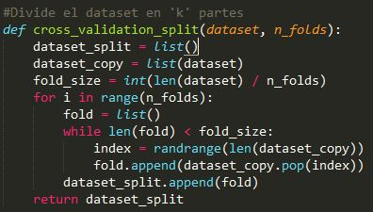
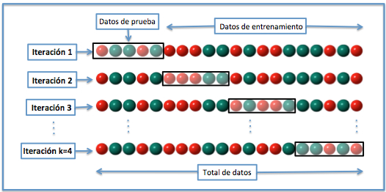
EXPLICACIÓN MLP BACKPROPAGATION
15.- Usar validación cruzada para mejorar la precisión
En la validación cruzada de K iteraciones o K-fold cross-validation los datos de muestra se dividen en K subconjuntos. Uno de los subconjuntos se utiliza como datos de prueba y el resto (K-1) como datos de entrenamiento. El proceso de validación cruzada es repetido durante k iteraciones, con cada uno de los posibles subconjuntos de datos de prueba. Finalmente se realiza la media aritmética de los resultados de cada iteración para obtener un único resultado.
Este método es muy preciso puesto que evaluamos a partir de K combinaciones de datos de entrenamiento y de prueba, pero aun así tiene una desventaja, y es que , es lento desde el punto de vista computacional. En la práctica, la elección del número de iteraciones depende de la medida del conjunto de datos. Lo más común es utilizar la validación cruzada de 10 iteraciones (10-fold cross-validation).

Slide 22
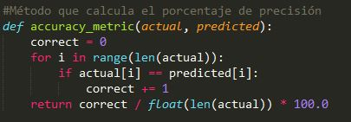
EXPLICACIÓN MLP BACKPROPAGATION
16.- Calcular la precisión

Slide 23
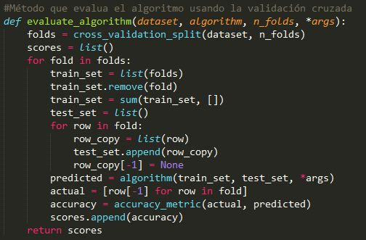
EXPLICACIÓN MLP BACKPROPAGATION
17.- Evaluar el algoritmo

Slide 24
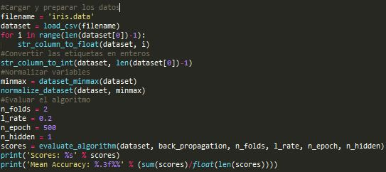
EXPLICACIÓN MLP BACKPROPAGATION
18.- Unir todo en el main

